Slide 1
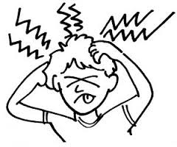
Bóle głowy
Dr hab. n. med. Prof. nadzw. Małgorzata Wiszniewska

Slide 2
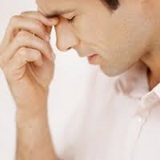
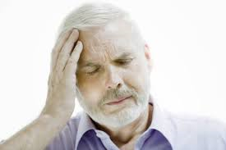
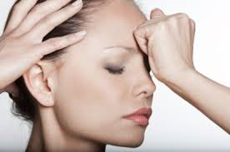
Klasyfikacja bólów głowy wg International Headache Society
Pierwotne bóle głowy
Wtórne bóle głowy
Nerwobóle nerwów czaszkowych

Slide 3
Pierwotne bóle głowy
Migrena
Ból głowy typu napięciowego
Klasterowy ból głowy
Inne pierwotne bóle głowy:
Kaszlowy ból głowy
Wysiłkowy ból głowy
Ból głowy związany z aktywnością seksualną
Pierwotny piorunujący ból głowy
Śródsenny ból głowy
Nowy codzienny uporczywy ból głowy

Slide 4
Migrena
Choroba przewlekła, cechująca się napadami bólu głowy, którym mogą towarzyszyć inne objawy neurologiczne oraz zaburzenia wegetatywne (nudności, wymioty, bladość, poty).
Częściej u kobiet
Choruje:
6% mężczyzn,
18% kobiet (w gr. wiekowej 30-35 lat nawet 30%)

Slide 5
Etiologia i patogeneza
W korze płatów potylicznych (w migrenie z aurą)
W pniu mózgu (w migrenie bez aury)
fala depolaryzacji neuronalnej połączonej ze względnym niedokrwieniem
Następnie: pobudzenie włókien C nerwu trójdzielnego
Przewodzenie bodźców do opon m-r
Uwolnienie neuroprzekaźników:
peptydu związanego z genem kalcytoniny i substancji P

Slide 6
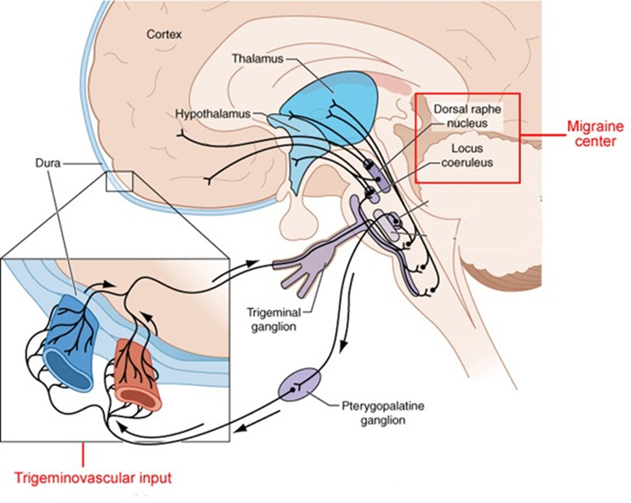
Uwolnienie w ścianie naczyń krwionośnych mediatorów naczyniowych (amin biogennych) i mediatorów bólu (kinin).
Pobudzenie komórek tucznych i uwolnienie z nich histaminy, która jest substancją rozszerzającą naczynia krwionośne.
Przesiąkanie osocza poza naczynie (zapalenie neurogenne) i zwrotne pobudzenie nerwu V.

Slide 7
Obraz kliniczny migreny
Faza zwiastunów: zmiana nastroju, uczucie zmęczenia, trudności w koncentracji uwagi, nadmierne łaknienie, wrażenie sztywności karku, obrzęku (1-24 h przed bólem)
Faza aury: objawy ogniskowe 5-20 min. przed bólem, odwracalne całkowicie
Aura wzrokowa:

Slide 8
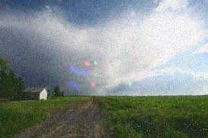
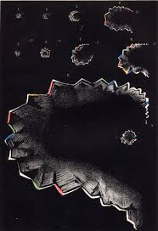
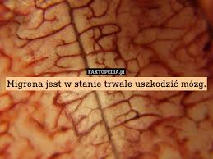
Aura wzrokowa

Slide 9
Inne objawy aury
Objawy czuciowe: parestezje
Niedowłady (aura ruchowa):
migrena sporadyczna połowiczoporaźna
rodzinna połowiczoporaźna
Afazja, dysfazja
Objawy z zakresu unaczynienia tylnej jamy: dyzartria, zawroty głowy, osłabienie słuchu, zaburzenia równowagi

Slide 10
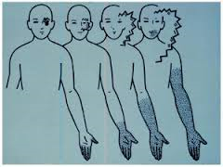
cd. Aury

Slide 11
Faza bólu głowy
Ból jednostronny, pulsujący
Czas trwania: 4 – 72 godzin
Ból nasila się w czasie aktywności fizycznej
Bólowi towarzysza:
Nudności 90%
Wymioty u 1/3
Fotofobia, fonofobia

Slide 12
Faza ponapadowa
Zmęczenie
Apatia
Trudności w koncentracji

Slide 13
Czynniki wywołujące ból głowy
Stres lub rozprężenie
Zmiana pogody
Miesiączka
Niedosypianie lub zbyt długi sen
Nadmierny wysiłek
Niektóre pokarmy: czekolada, czerwone wino, banany, awokado, dojrzewający ser, kawa
Diety odchudzające
Niektóre leki i substancje: np. śr. Antykoncepcyjne, histamina

Slide 14
Leczenie migreny
Unikanie czynników wywołujących napady
Leczenie farmakologiczne:
Doraźne:
kwas acetylosalicylowy (ASA) – 1000 mg
ergotamina
tryptany – działają na naczynia kurcząc naczynia oponowe, hamują zapalenie neurogenne na poziomie włókien n. V
nie przyjmować w czasie aury, tylko na początku bólu migrenowego
Zapobiegawcze:

Slide 15
Zapobiegawcze leczenie migreny
Leczenie pierwszego rzutu:
Beta adrenolityki: metoprolol, propranolol
Antagoniści wapnia: flunaryzyna
Leki p/padaczkowe: kwas walproinowy
topiramat
Leki 2-ciego rzutu: amitryptylina, wenlafaksyna, naproksen, lepiężnik (lek ziołowy), bisoprolol
Leki 3-ciego rzutu: ASA, gabapentyna, magnez, koenzym Q10

Slide 16
Migrena przewlekła
Ból głowy występujący >= 15 dni w miesiącu przez > 3 miesiące
Ból głowy typu napięciowego
Ból obustronny
Ściskający ale nie pulsujący
Natężenie niewielkie lub umiarkowane
Nie nasila się podczas aktywności fizycznej
Nie ma nudności

Slide 17
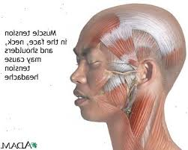
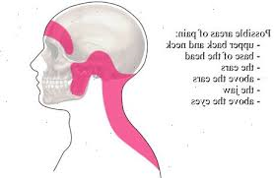
Bóle głowy napięciowe

Slide 18
Migrena miesiączkowa:
Leczenie:
Naproksen 2 x dz 550mg
Estrogenowa terapia zastępcza (nie mniej niż 100 ųg przez 6 dni w okresie okołomiesiączkowym

Slide 19
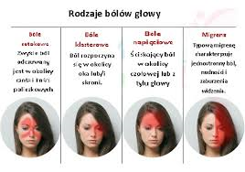
Rodzaje bólów głowy
Bóle zatokowe Ból Hortona Ból napięciowy Ból migrenowy

Slide 20
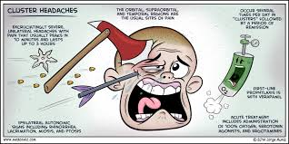
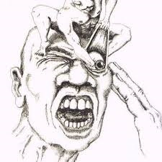
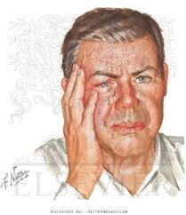
Klasterowy ból głowy
Mężczyźni chorują 9 x częściej
w 2-4 dekadzie życia
Napad: 15-180 min.

Slide 21
Leczenie klasterowego bólu głowy
Przerwanie napadu:
Oddychanie 100% tlenem 7l/min
Sumatryptan podskórnie 6-12 mg
Sumatryptan donosowy 20mg
Zolmitryptan donosowo 5mg i doustnie 10mg
Dexamethason 24-32 mg/d 2-3 dni
Leczenie zapobiegawcze:
Kwas walproinowy
Węglan litu 600-1500mg/ dobę (stężenie we krwi o,6-1,2 mmol/l
Topiramat >= 100mg/dobę
Baclofen 15-30mg/dobę

Slide 22
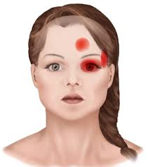
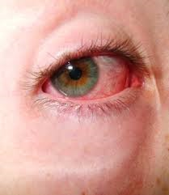
Hemikrania napadowa
Napad bólu przypomina ból głowy Hortona
U nastolatków i w 3-ciej dekadzie życia
Poszczególny napad trwa 2-30 min., w ciągu dnia: 6-40 napadów
Postać przewlekła: ponad rok,
okres remisji krótszy niż miesiąc
Leczenie: Indometacyna doustnie

Slide 23
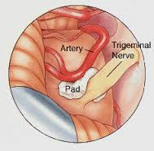
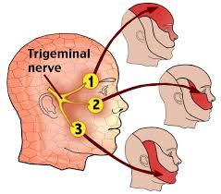
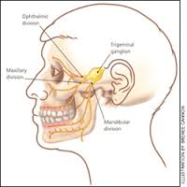
Nerwoból nerwu trójdzielnego
Krótkotrwałe napady w obszarze unerwionym przez n. V, napad przypomina przejście prądu elektrycznego
Częstość występowania 15/100 000
Po 40 roku życia, szczyt zachorowań: 5-7 dekada

Slide 24
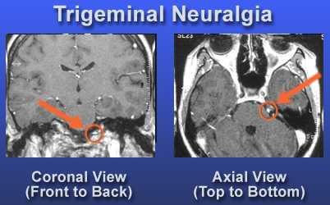
Leczenie neuralgii nerwu trójdzielnego
Karbamazepina
Kw. Walproinowy
Leki p-padaczkowe nowej generacji np. gabapentyna
Baklofen
Leczenie operacyjne
Radioterapia
Gamma knife
magnetostymulacja

Slide 25
Bóle głowy objawowe
W przebiegu chorób naczyniowych:
Krwotok podpajęczynówkowy, krwotok śródmózgowy, udar niedokrwienny, TIA, zapalenie olbrzymiokomórkowe tętnicy skroniowej
Ból głowy spowodowany urazem głowy i/lub szyi
Ból głowy ponapadowy
Ból głowy spowodowany nadciśnieniem wewnątrzczaszkowym: samoistnym, objawowym
Ból głowy spowodowany infekcją
Ból głowy spowodowany działaniem substancji chemicznych

Slide 26
cd. Bóle głowy objawowe
Ból głowy spowodowany chorobami psychicznymi
Bóle głowy spowodowane zaburzeniami hemostazy
Ból głowy spowodowany chorobami wewnątrzczaszkowymi: guzem mózgu, oczu, uszu, zatok przynosowych, zębów, jamy ustnej i szyi
Neuralgia po przebytym półpaścu

